Slide 1
KIŠNI OBLAK
PU Marija Munćan, Majdanpek
Mešovita grupa
Vaspitač Mirjana Jeremić

Slide 2
OPIS
Pročitala sam deci slikovnicu, razgovarali smo o likovima koji se pominju u priči, a nakon toga uvideli su šta je lepo ponašanje prema nekome koji je drugačiji od nas, a šta nije lepo raditi.
Nakon toga deca su dala predlog da odglume priču sa rekvizitima (maske, lutke na štapićima).

Slide 3
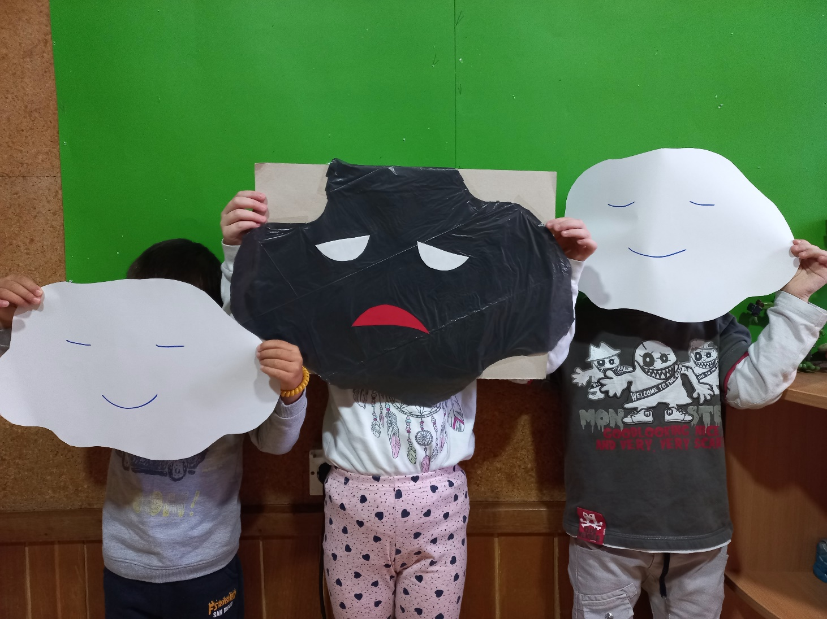
Kišni oblak (sivi) hteo je da se druži sa belim oblacima, ali su oni stalno bežali od njega. Zbog toga je bio jako tužan.

Slide 4
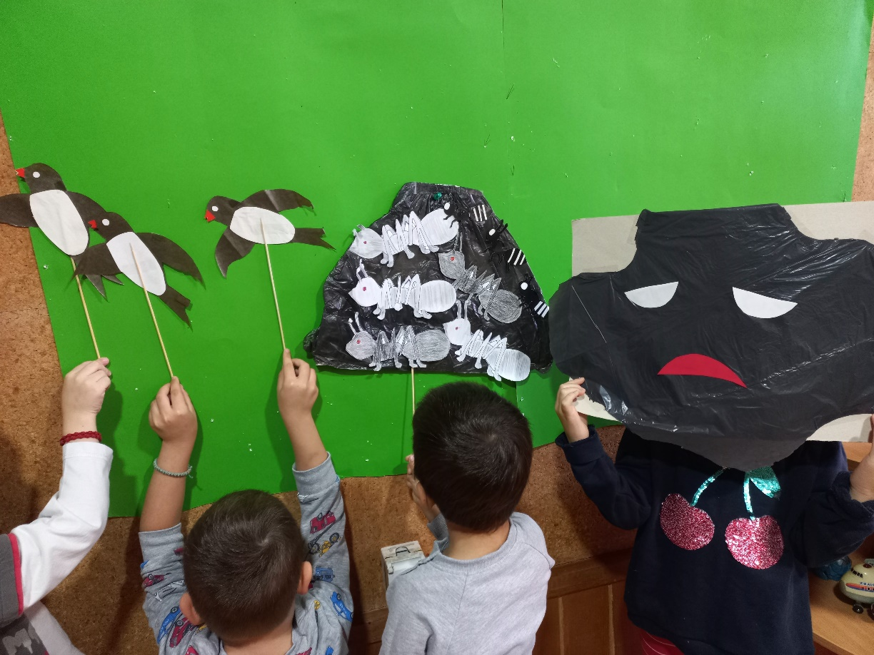
Nastavio je dalje da traži prijatelje i naišao na ptice i mrave sa kojima je hteo da se druži. Međutim, ptice su se ljutile jer im je skvasio krila, a mravi su pobegli od njega i kiše u mravinjak.
„Beži sivi oblače, beži od nas ne želimo da te vidimo!“
Opet je sivi oblak bio tužan.

Slide 5
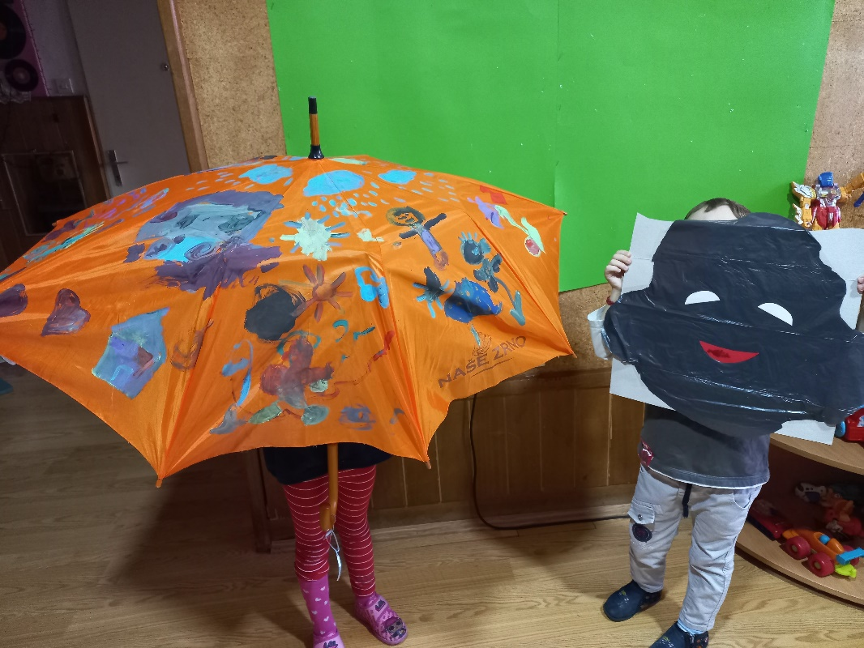
Zatim je oblak naišao na devojčicu sa kišobranom. „Zdravo, da li tebi smetam?“
Devojčica je odgovorila: „Ne smetas mi, imam kišobran koji me štiti, a inače volim kišu ". Sivi oblak je bio jako srećan, zato što je našao prijatelja za razgovor.

Slide 6
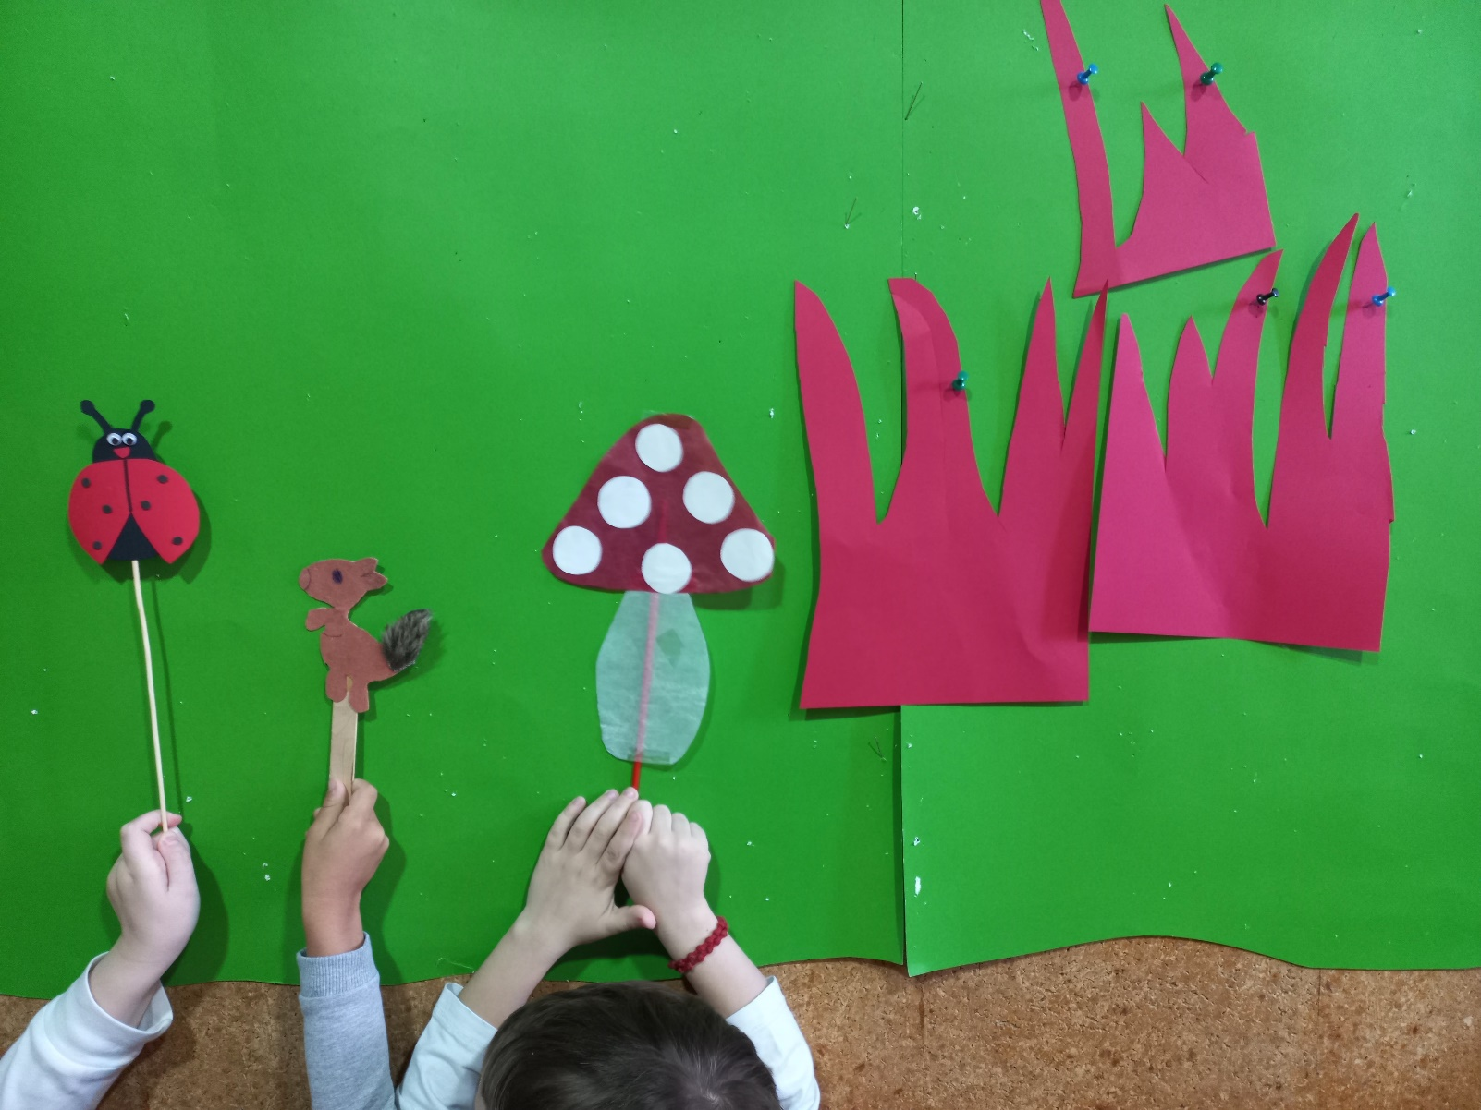
Bubamara i veverica su razgovarale i odjednom osetile da nešto gori u šumi.

Slide 7
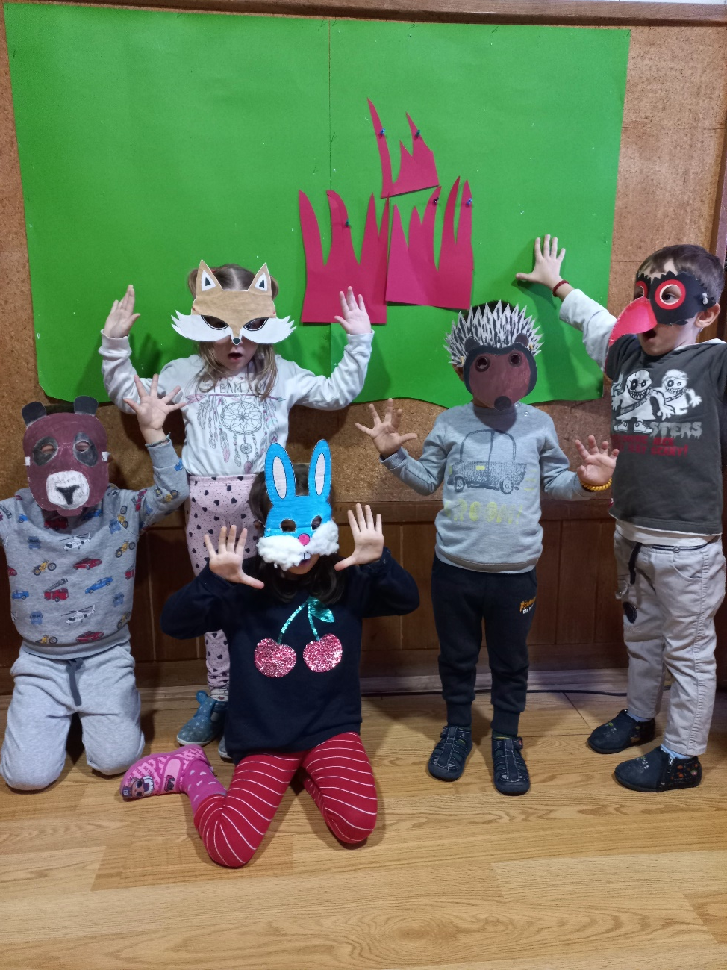
U šumi je nastao požar, tako da su se sve životinje uznemirile.

Slide 8
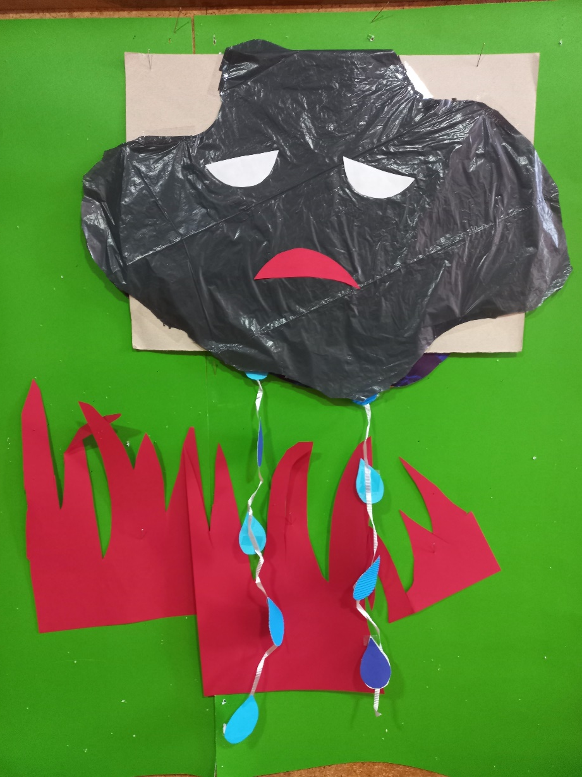
Sivi oblak je odmah ugasio požar i pomogao šumskim životinjama u nevolji.

Slide 9
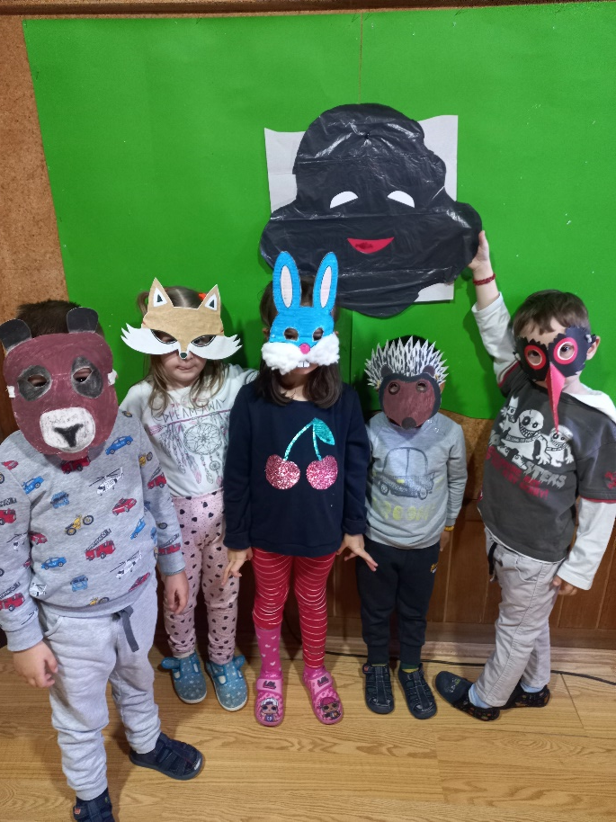
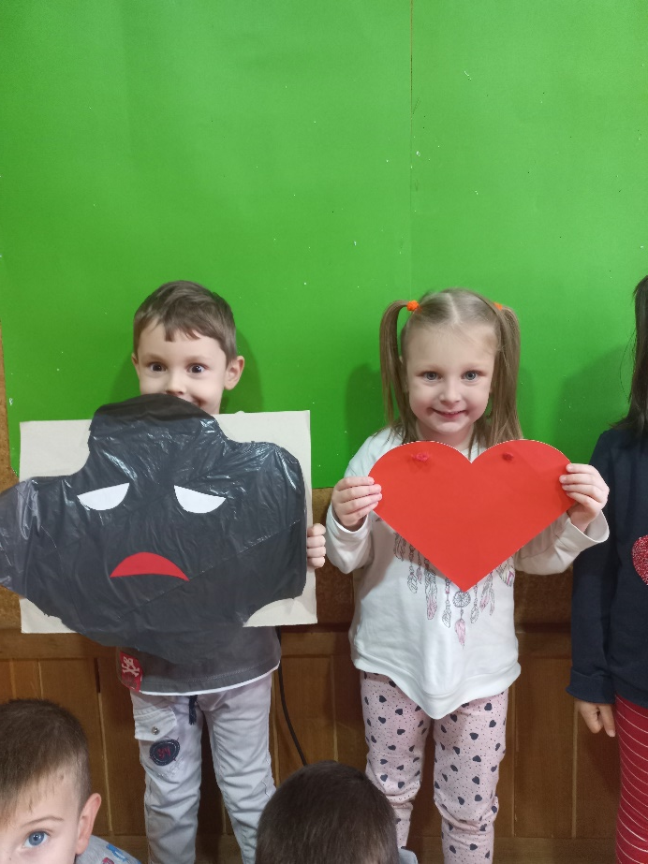
Životinje su se zahvalile oblaku, shvatile su da su pogrešile i od tada su stalno razgovarale, ne samo sa plavim nebom nego i sa sivim oblakom koji se razlikovao, ali ipak je bio isti kao i ostali oblaci.
Od tada je sivi oblak bio srećan !!!!

Slide 10
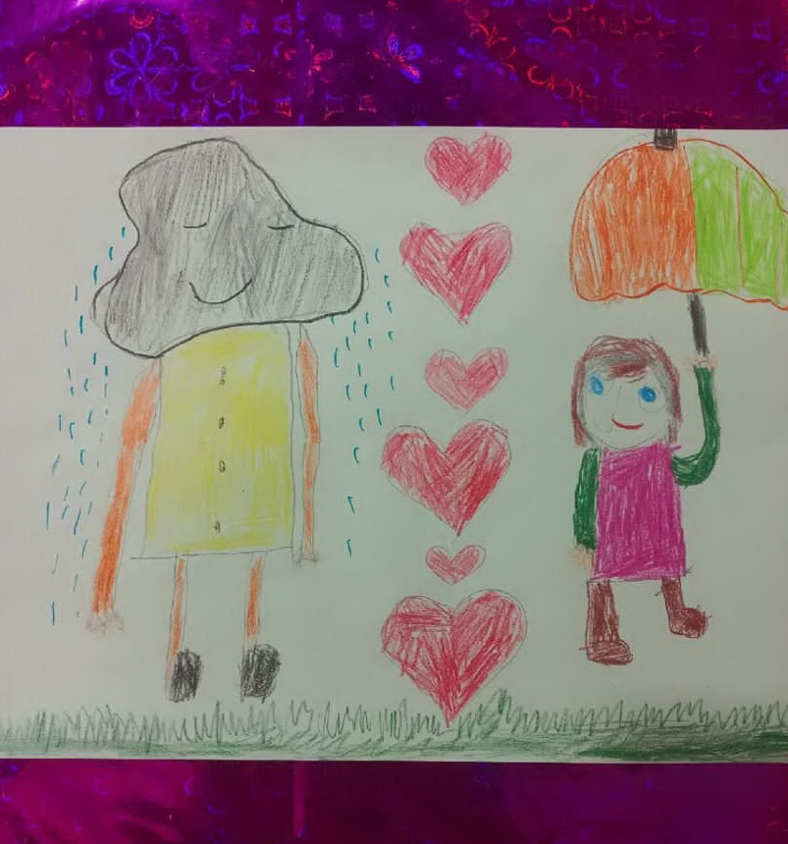
Nakon dramatizacije, devojčica T.Z. je nacrtala deo priče.

